Slide 1





Slide 2


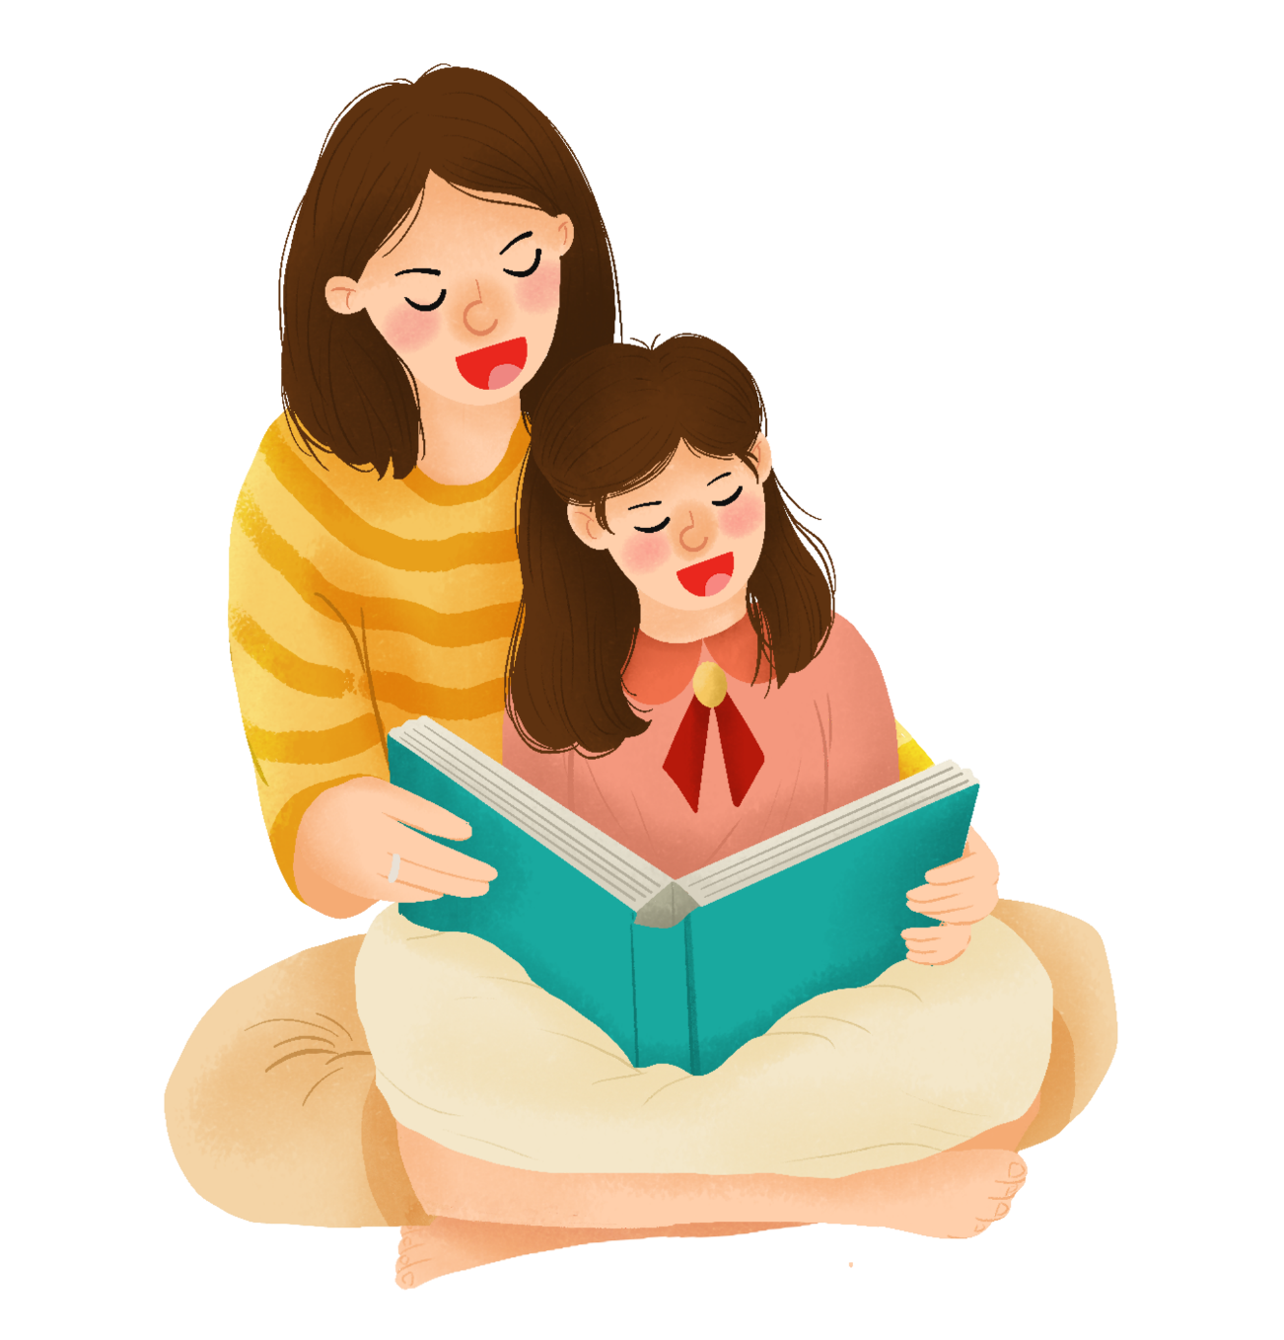

Slide 3
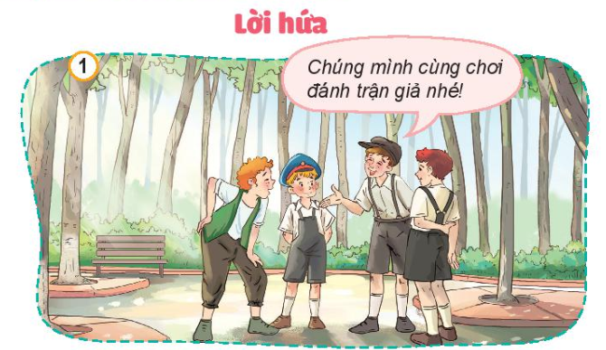
You can enter a subtitle here if you need it
Cậu bé chơi trò đánh trận giả với các bạn.

Slide 4
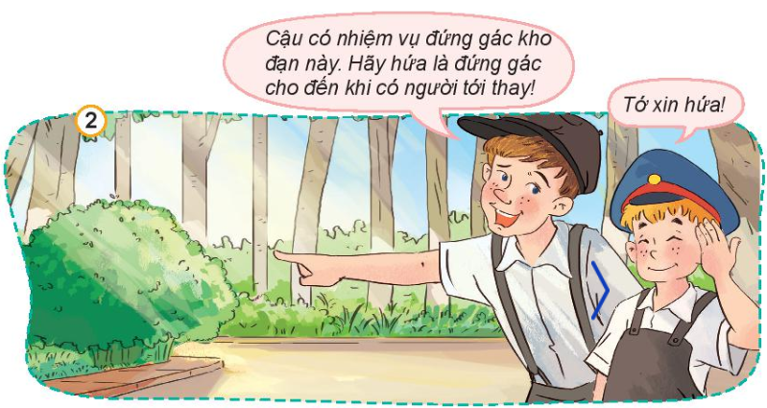
You can enter a subtitle here if you need it
Cậu được giao nhiệm vụ đứng gác kho đạn. Cậu bé hứa sẽ đứng gác cho đến khi có người tới thay

Slide 5
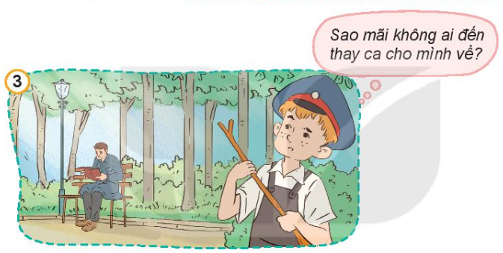
You can enter a subtitle here if you need it
Cậu bé đứng chờ mãi mà không có ai đến thay ca cho mình về.

Slide 6
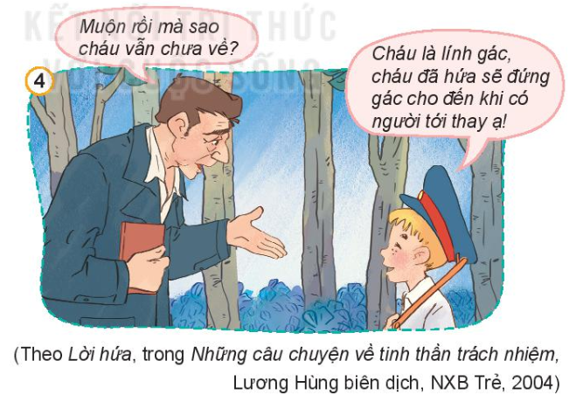
You can enter a subtitle here if you need it
Một bác trai tới gần và hỏi: “Muộn rồi mà sao cháu vẫn chưa về. Cậu bé đáp: Cháu là lính gác, cháu đã hứa sẽ đứng gác khi có người tới thay ạ.

Slide 7

Nhớ lại câu chuyện và trả lời câu hỏi
Cậu bé được giao nhiệm vụ gì?
Vì sao muộn rồi mà cậu bé vẫn chưa về?
Việc làm của cậu bé thể hiện điều gì?

Slide 8
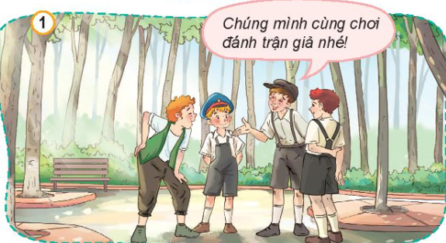
Cậu bé được giao nhiệm vụ gì?
Cậu bé chơi trò đánh trận giả với các bạn

Slide 9
Vì sao muộn rồi mà cậu bé vẫn chưa về?
Khi các bạn đã ra về hết mà cậu vẫn chưa về vì cậu đã hứa đứng gác cho đến khi có người tới thay.

Slide 10
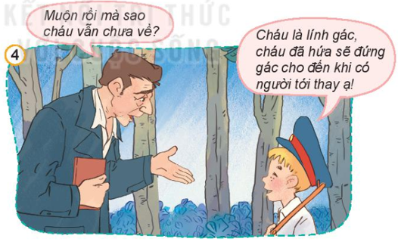
Việc làm của cậu bé thể hiện điều gì?
Việc làm đó thể hiện cậu bé là người giữ đúng lời hứa của mình.

Slide 11

2. Tìm hiểu vì sao phải giữ đúng lời hứa của mình

Slide 12
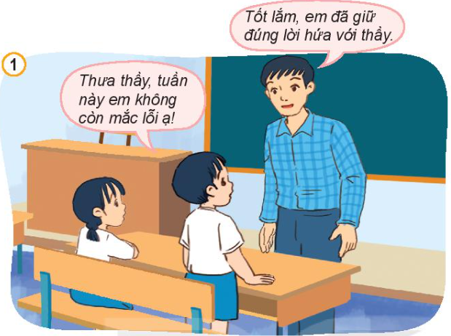
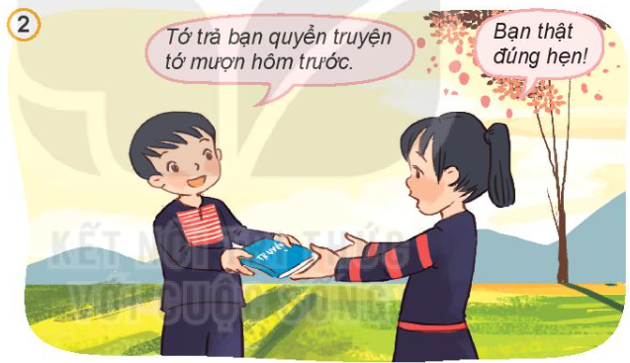
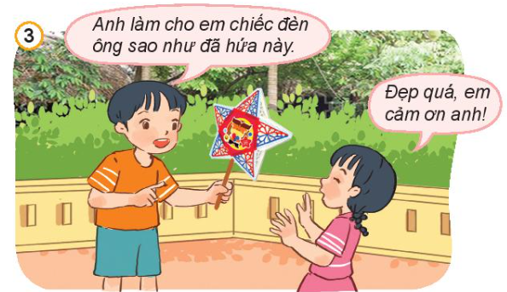
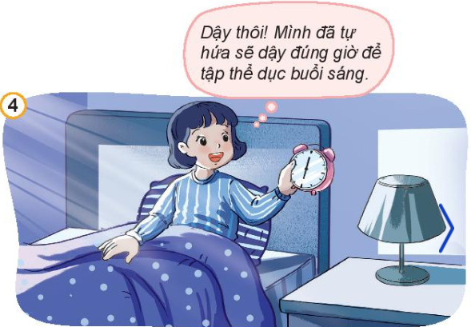

Quan sát tranh và trả lời câu hỏi
Bạn trong mỗi tranh đã làm gì? Việc làm đó thể hiện điều gì?
Biểu hiện của việc giữ lời hứa là gì?

Slide 13

Trong giờ sinh hoạt lớp, bạn nhỏ thưa với thầy giáo: “Thưa thầy, tuần này em không còn mắc lỗi ạ!”.
Chia sẻ
Điều đó thể hiện bạn đã giữ đúng lời hứa với thầy.

Slide 14
Bạn nam đưa trả quyển truyện cho bạn nữ và nói: “Tớ trả bạn quyển truyện tớ mượn hôm trước”.
Chia sẻ
Việc là đó thể hiện bạn nam đã giữ đúng lời hứa với bạn nữ.

